Slide 1
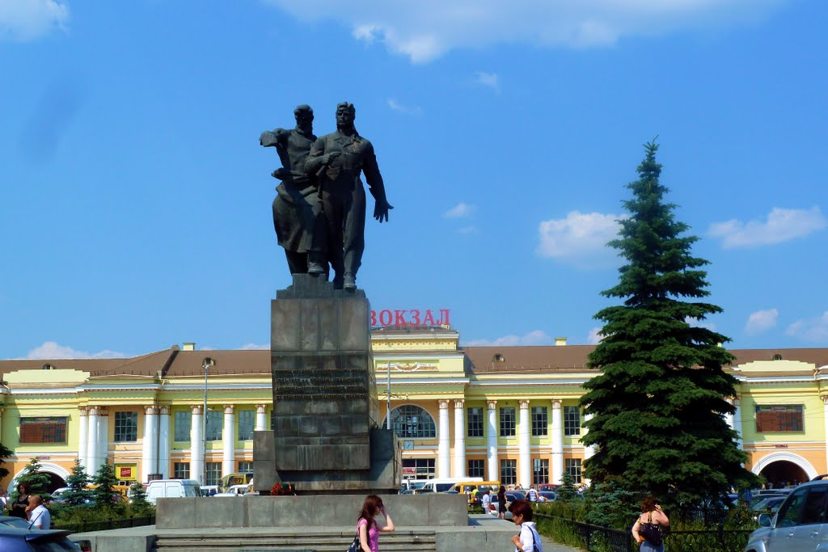
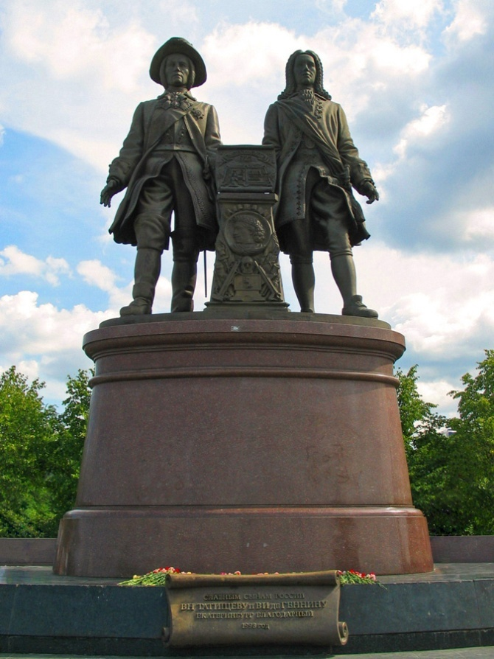
«Мой город Екатеринбург»
Проект 2018 Воспитатель Токманцева Е.В.

Slide 2
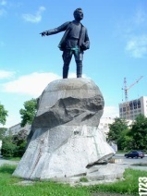
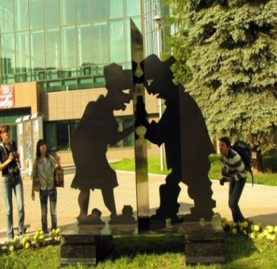
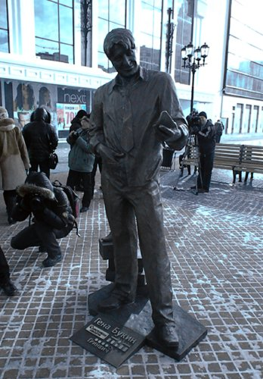
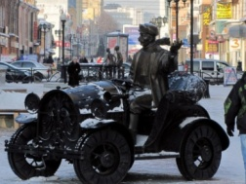
Мой родной город-
-Екатеринбург.
Данный проект – это ступень патриотического воспитания дошкольников.
Актуальность реализации проекта:
Дети - это наше будущее, а значит будущее нашей страны. Каждый из нас должен любить свою страну. Но маленьким детям непонятны понятия страна, патриотизм, Родин. Но наша задача - воспитать настоящего патриота своей страны, ведь за ними будущее!
Начинать воспитание любви к своей родине нужно с малого. С любви к своему городу. Сколько бы ни было лет человеку, он всегда помнит какие-то моменты из своего детства, а вместе с ними и месть в любимом городе.
Ведь каждый город в России уникален ,необычен по-своему. И показать ребёнку красоту родного города – задача не такая уж и сложная. Стоит только начать! Данный проект: «Мой город» поможет ребятам узнать историю города, увидеть его с другой стороны, снова с ним познакомиться!

Slide 3
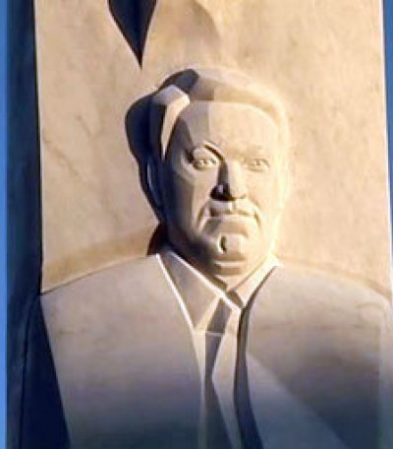
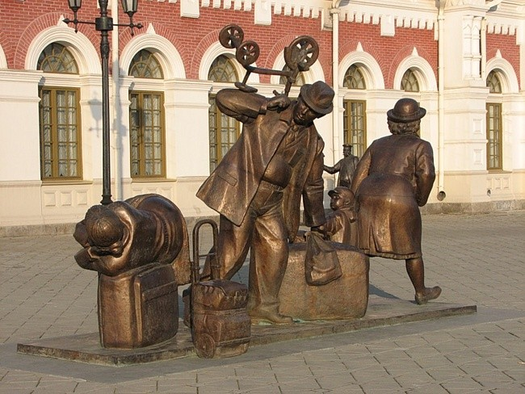
Екатеринбург
Вид проекта: познавательно-исследовательский, творческий.
Форма организации:
Образовательные, ситуации и занятия, беседы.
Участники проекта: Воспитатель и дети подготовительной группы «Ромашки»
Возраст участников проекта: дети 6-7 лет.
Форма организации: образовательные ситуации и занятия, экскурсии, беседы.
.

Slide 4
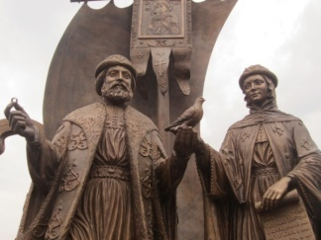
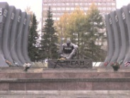
Екатеринбург
Гипотеза проекта:
В результате целенаправленной и системной работы по расширению знаний детей о своём родном городе, осуществляется приобщение дошкольников к истории и культуре родного края, местным достопримечательностям, воспитываются любовь и уважение, а так же привязанность к своей малой Родине. Благодаря этому осуществляется комплексный подход к воспитанию детей в духе патриотизма.

Slide 5
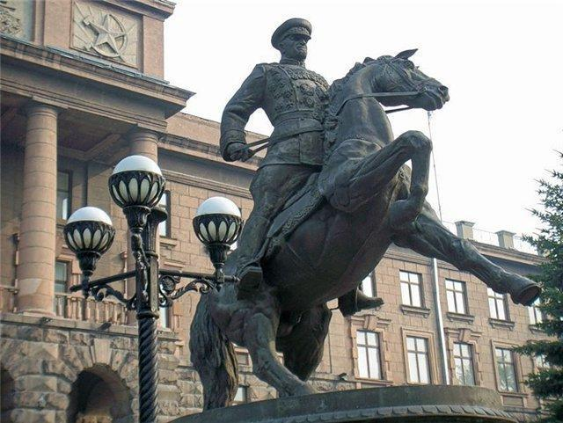
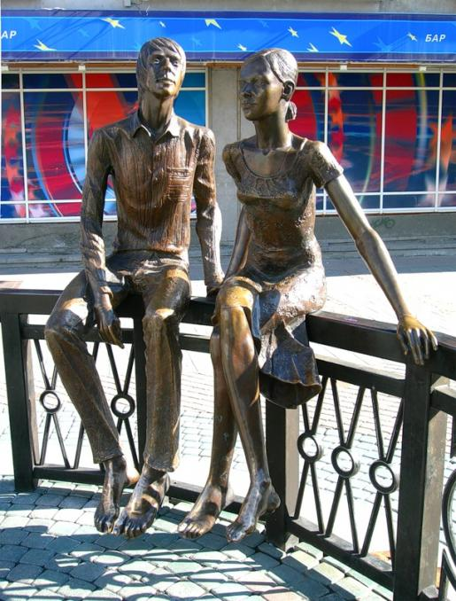
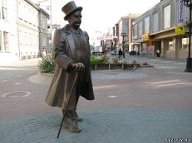
Екатеринбург
Проблема
Дети не задумываются о том, что город, в котором они живут – это их малая родина. Не до конца знают об его истории, достопримечательностях родного города.

Slide 6
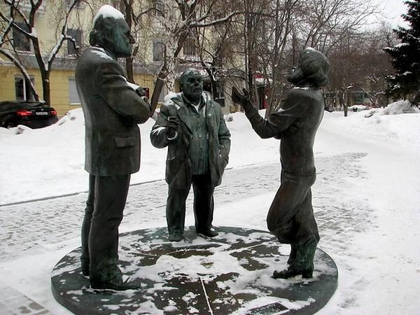
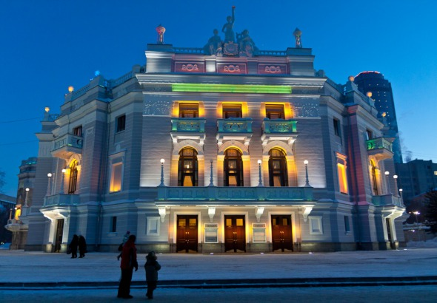
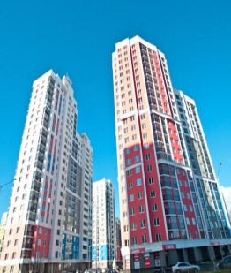
Екатеринбург
Предполагаемый результат:
Дети имеют начальные знания об истории родного города, могут рассказать об интересных, исторических местах своей малой родины, умеют опыт совместной деятельности с родителями .
Актуализировать знания о родном городе. Заинтересовать детей и взрослых историей родного края, сплотить родителей и детей в воспитании будущих граждан своего города и страны.
Использовать развивающий, дифференцированный подход к каждому ребёнку. Найти интересную информацию по теме «Улицы нашего города», подобрать фотографии родного города.

Slide 7
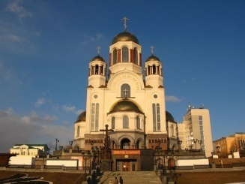
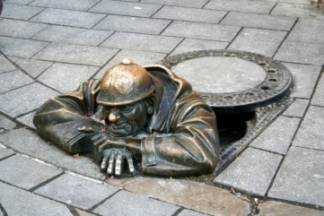
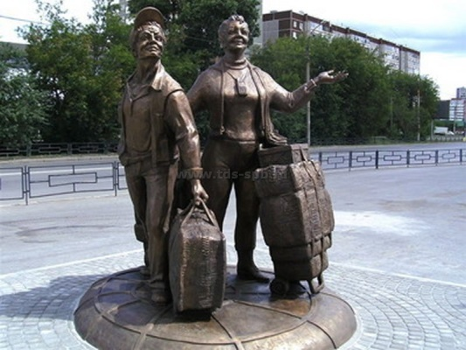
Екатеринбург
Цель:
Воспитание у детей нравственно-патриотических чувств в процессе знакомства с родным городом и любви к своему родному городу, расширение кругозора.
Задачи:
Образовательная:
Сформировать у детей начальные представления об истории родного города, его достопримечательностях, расширять кругозор детей и словарный запас.
Развивающая:
Развивать патриотические чувства у детей, продолжать работу над развитием творческих способностей детей.
Воспитательная:
Воспитывать у детей любовь к родному городу.
а.

Slide 8
Екатеринбург
Виды деятельности
Познавательная
Художественно-
эстетическая
Социально-
-личностное
Речевое
Конструирование

Slide 9
Екатеринбург
Формы работы с ребёнком:
Беседа о родном городе Екатеринбурге.
Рассматривание иллюстраций с видом города Екатеринбурга.
Дидактические игры.
Конструирование.
Рассказ по картинке о родном городе.
Литература о городе.
Знакомство с Уральскими писателям.
Художественная деятельность детей.
Работа с родителями.
Формы работы с детьми

Slide 10
Екатеринбург
Познавательное развитие
Цель:
Вызвать интерес и желание узнать об истории возникновения своего города. Формировать познавательные интересы, любознательность, активность. Воспитывать любовь к родному городу.
Цель:
Закрепить понятие - малая Родина. Формировать умение замечать красоту городских улиц, расширять представления детей о родном городе в поэзии, музыке, произведениях изобразительного искусства. Воспитывать эмоциональную отзывчивость, любовь к родному краю.
Наш любимый город.

Slide 11
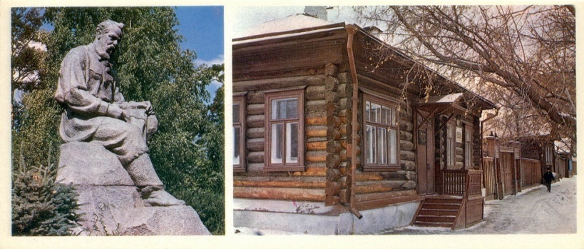
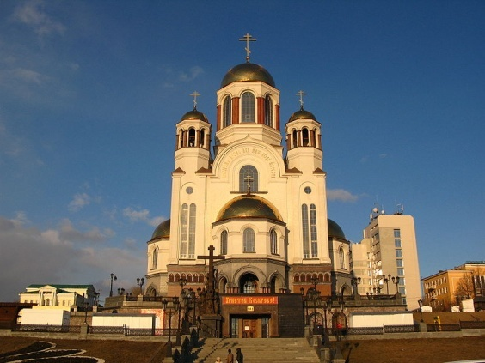
Екатеринбург
Екатеринбург
Беседа с детьми на тему « Наш любимый город».

Slide 12
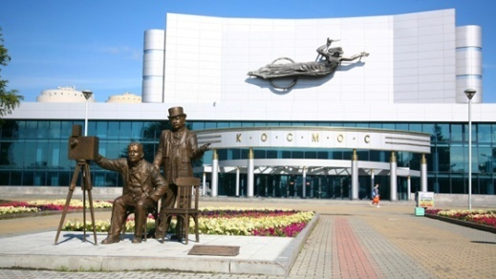
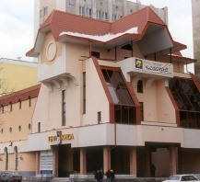
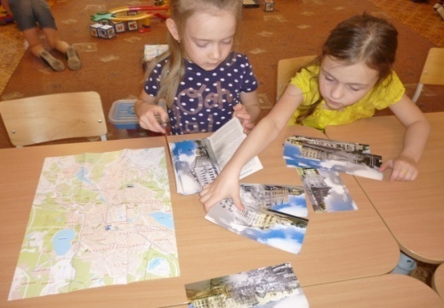
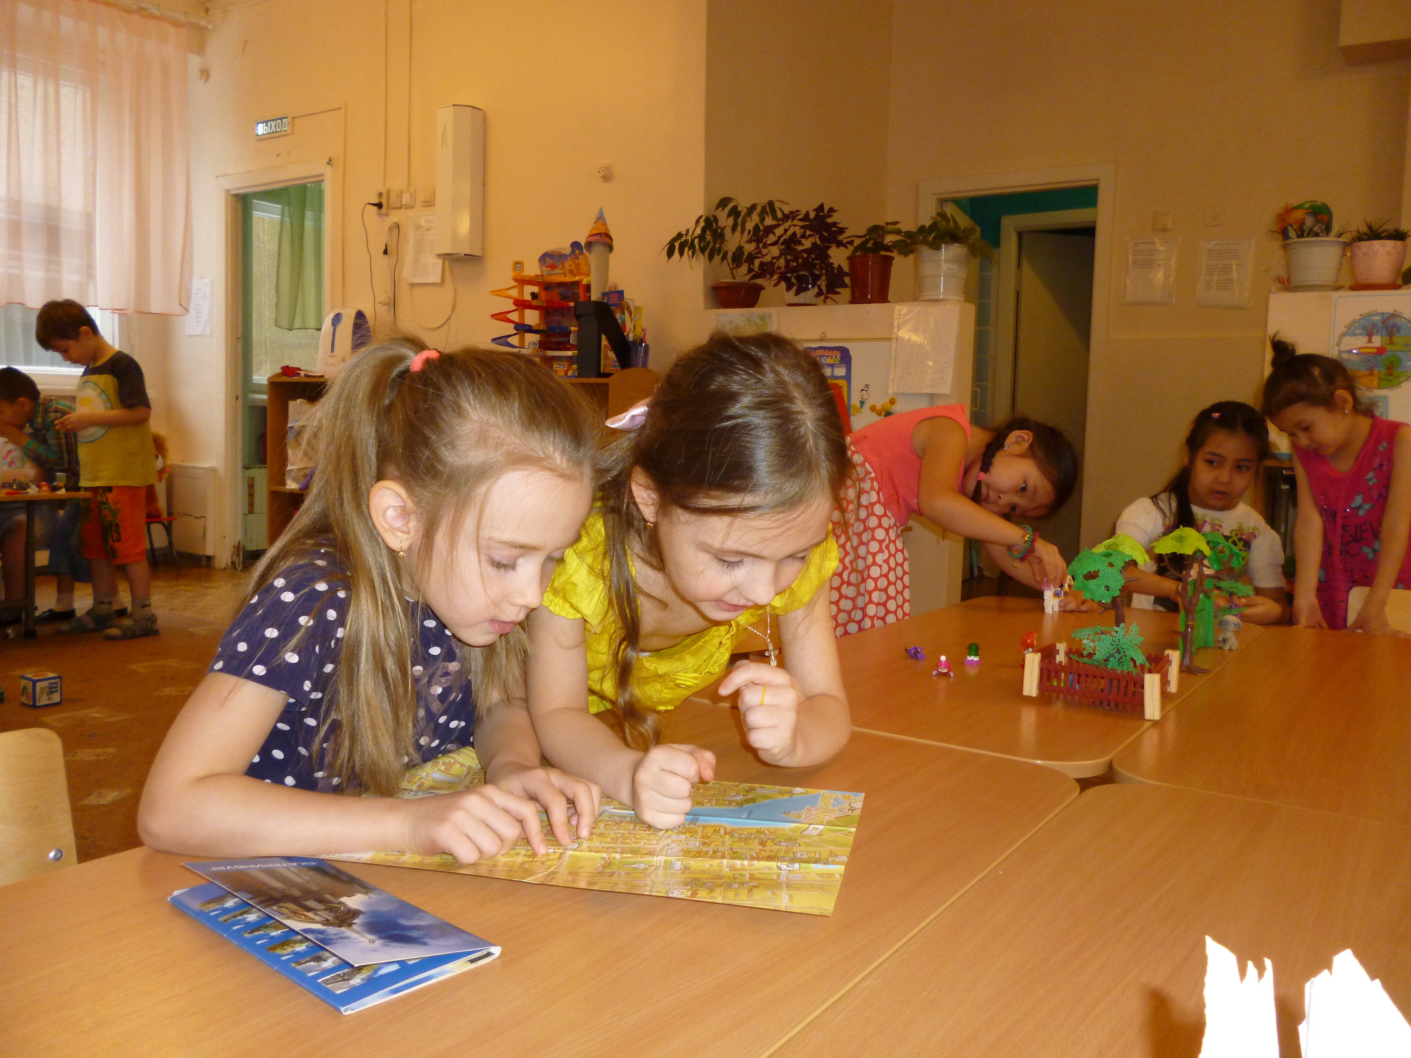
Екатеринбург
Рассматривание иллюстраций с видом города.

Slide 13
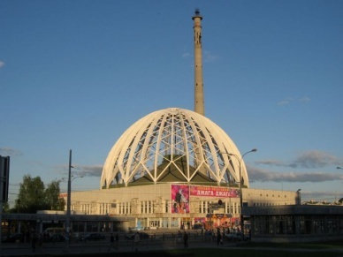
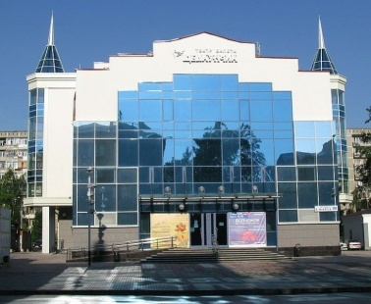
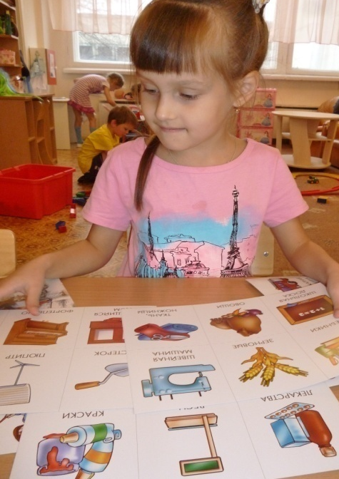
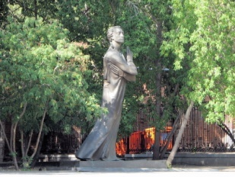
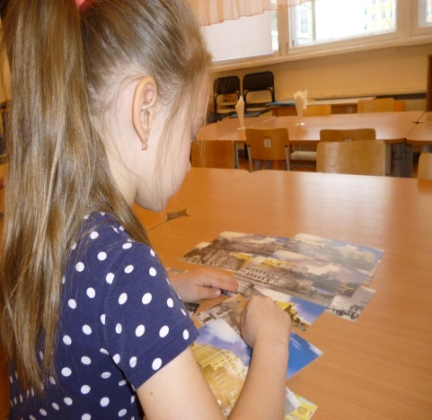
Екатеринбург
Дидактические настольные игры . Рассказ по картинке.

Slide 14
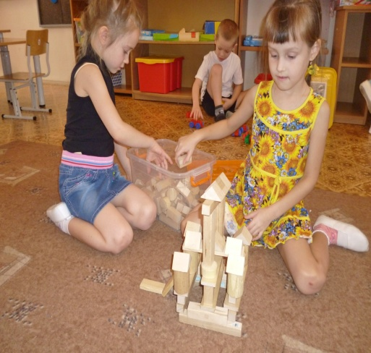
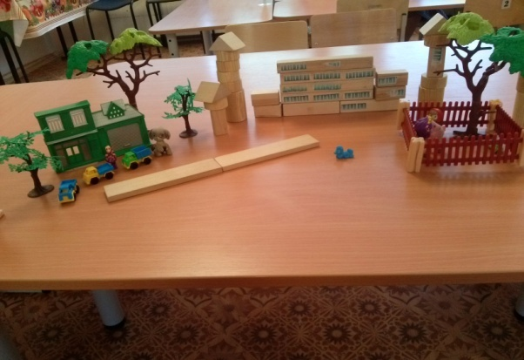
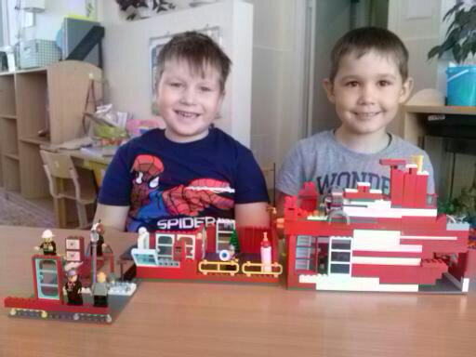
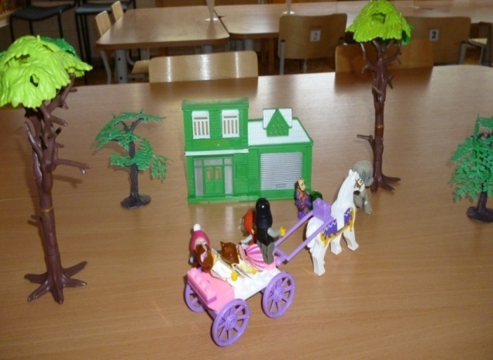
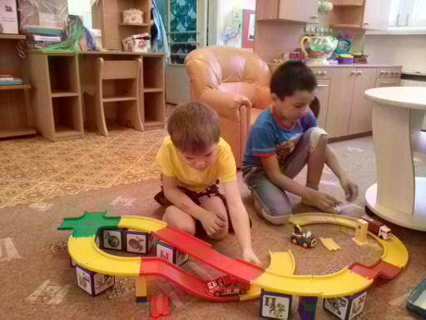
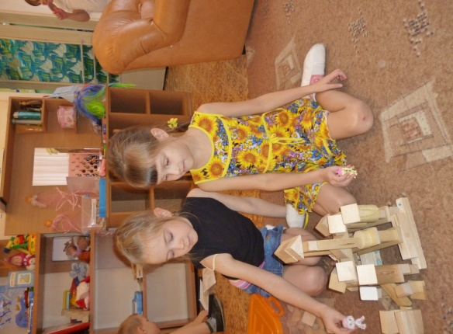
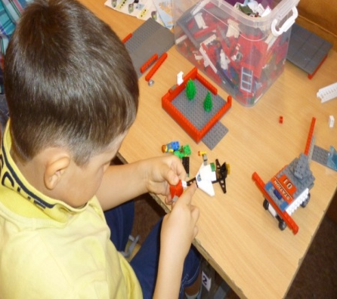
Екатеринбург
Конструирование

Slide 15
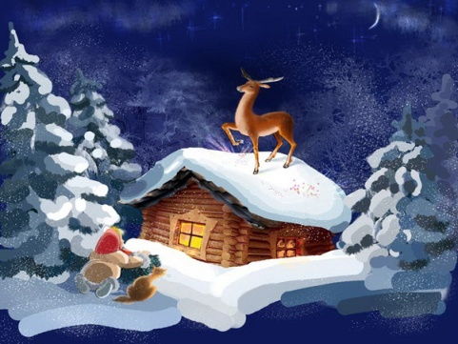
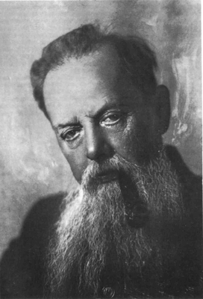
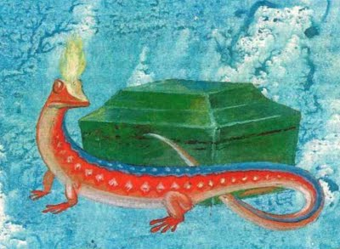
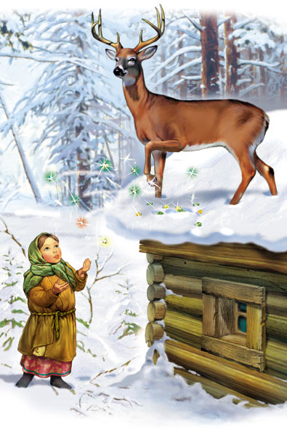
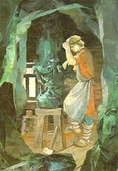
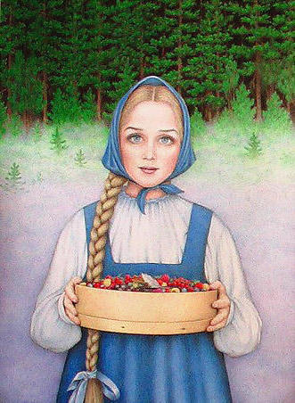
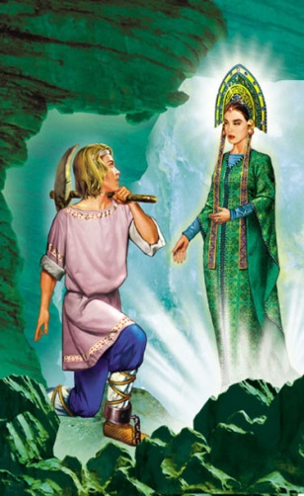
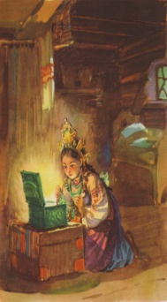
Екатеринбург
Знакомство с Уральским писателем П.П. Бажовым ,чтение сказок .

Slide 16
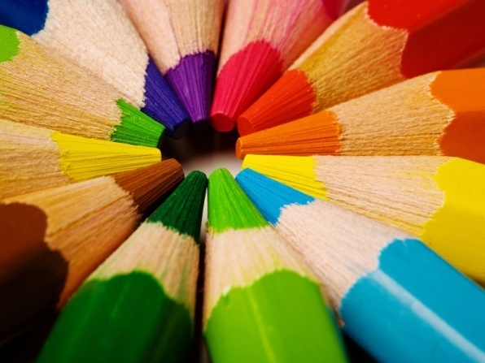
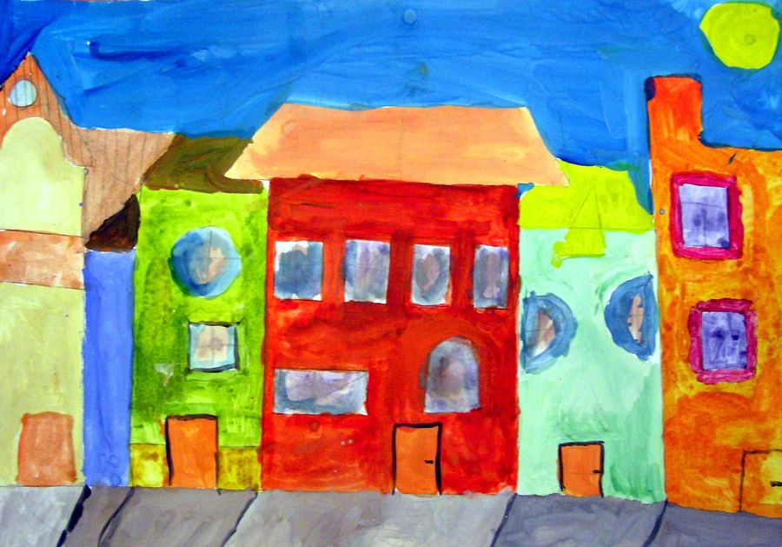
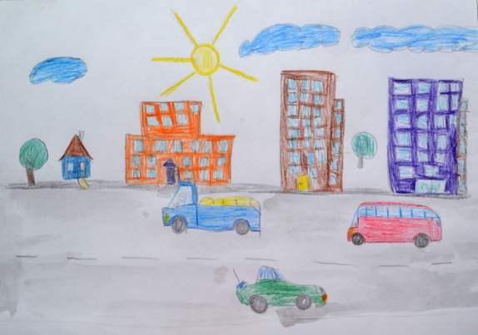
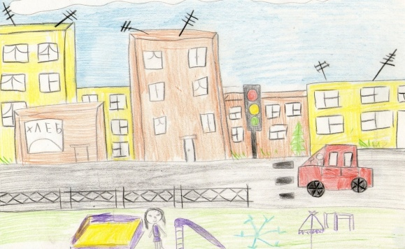
Екатеринбург
Совместная и самостоятельная деятельность
Рисование «Улица, на которой я живу».
Рисование «Город, в котором я живу. Мой дом».

Slide 17
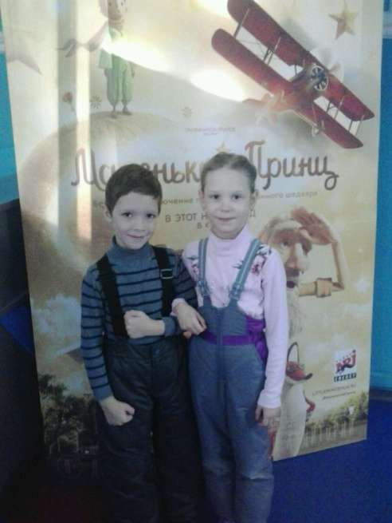
Екатеринбург
Работа с родителями:

Slide 18
Екатеринбург
Продуктивная деятельность
Альбом о городе.

Slide 19
Екатеринбург
Результат проекта:
Знания, полученные во время проекта, помогли повысить значимость патриотического воспитания детей, формированию патриотических чувств у дошкольников. Родители и воспитатели убедились в том, насколько актуальна тема изучения родного города. Проект заинтересовал детей и взрослых, сплотил родителей и детей в воспитании будущих граждан своего города и страны.
Все этапы проекта прошли через разные виды деятельности, использовался развивающий, дифференцированный подход к каждому ребёнку.

